Slide 1
Falling star
組員： 吳岱容、林文郁、潘冠蓁

Slide 2
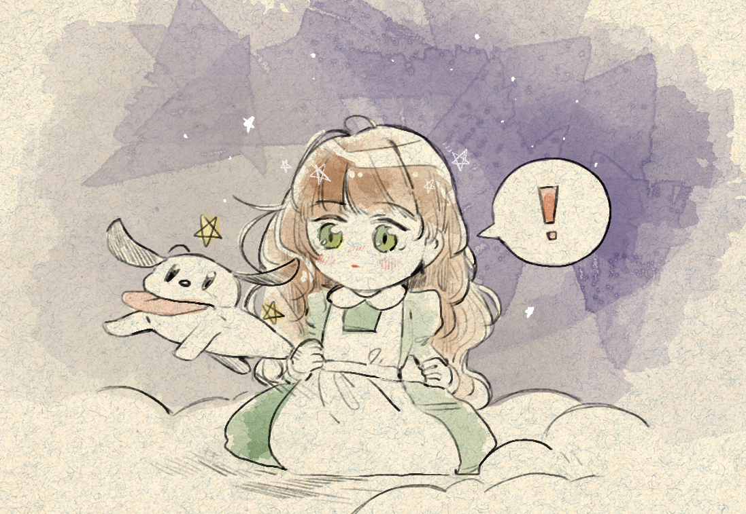


Game Story
Stella （主角）為了找回跑走的小狗，不小心從天上掉了下來，請幫助她找到回到天上的路吧！

Slide 3
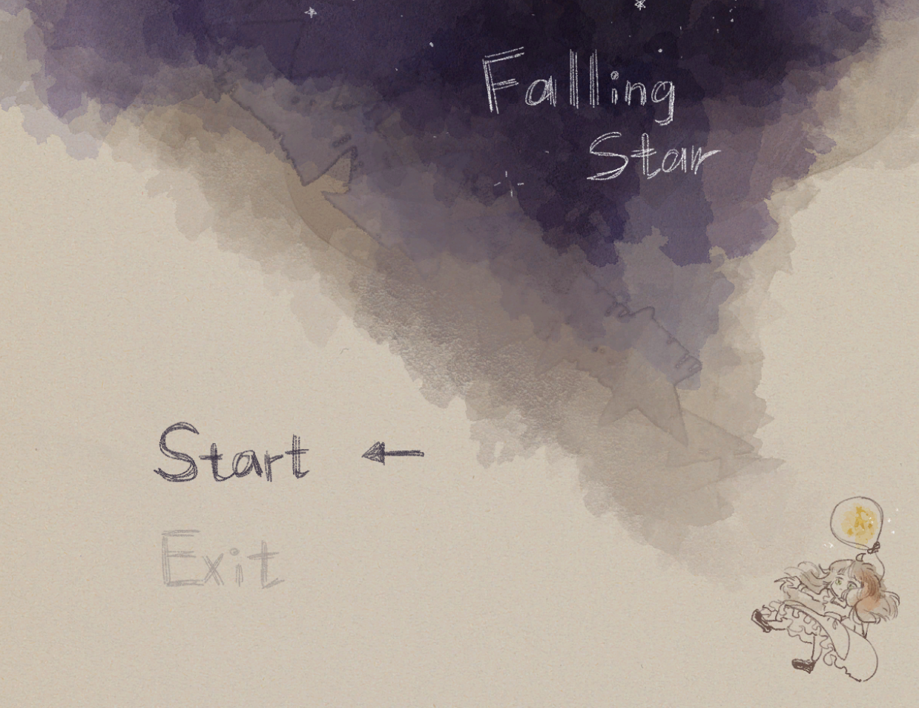
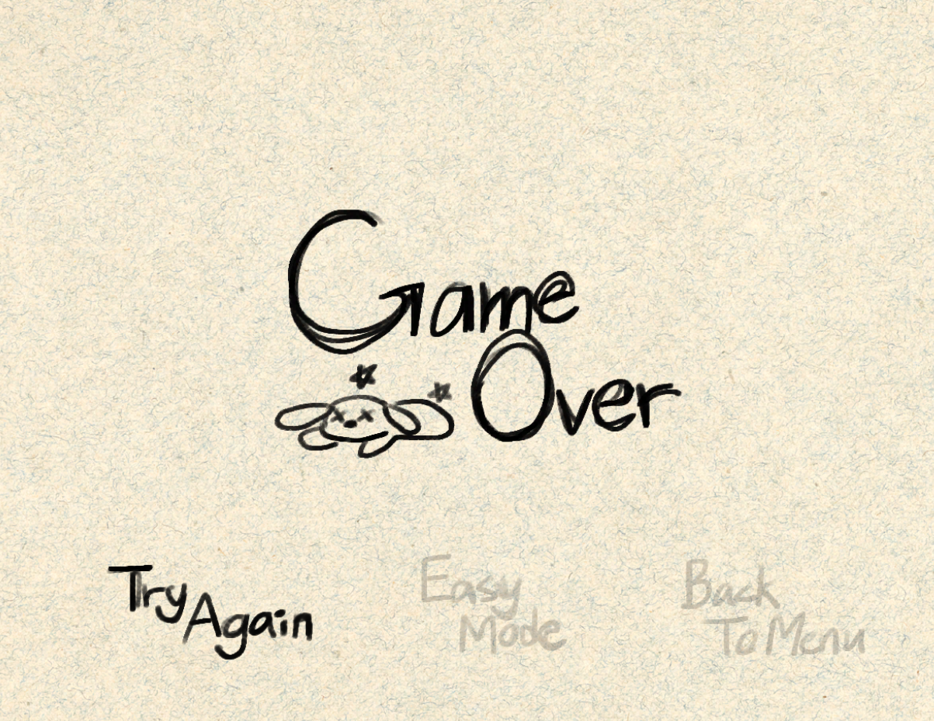
How to play
選單部分利用鍵盤方向鍵來進行選擇，enter或space鍵來確認。

Slide 4
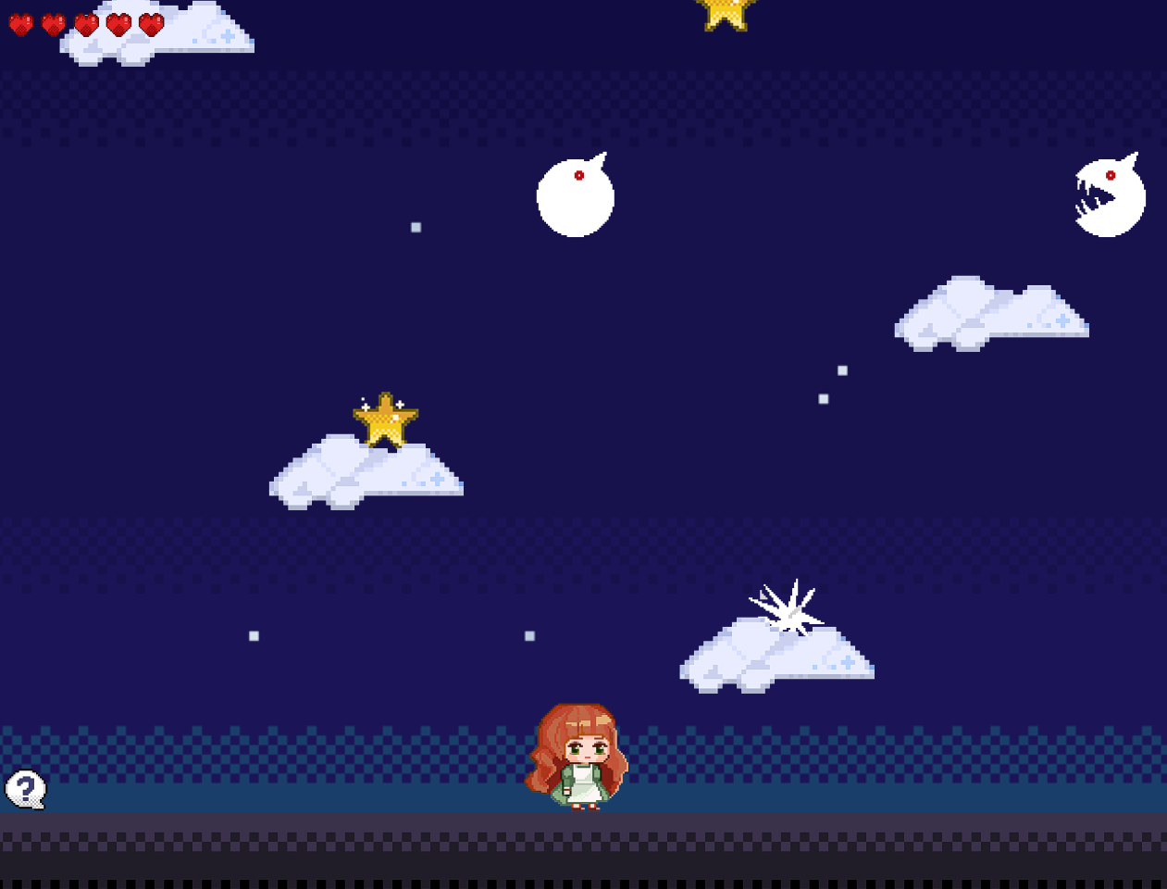


How to play
角色的血量
利用鍵盤方向鍵來進行移動，Space鍵來進行跳躍。
目標是蒐集齊五個 ，並且通過頂端的門 （enter或上方向鍵進入）。
踩著雲朵嘗試爬到最上端吧！但是要注意的是雲朵的位置會隨提示音變化。
注意避開障礙物。
需要躲開的障礙物
會隨提示音變化位置的平台
需要躲開的障礙物
靠近可以讀到簡單遊戲說明

Slide 5
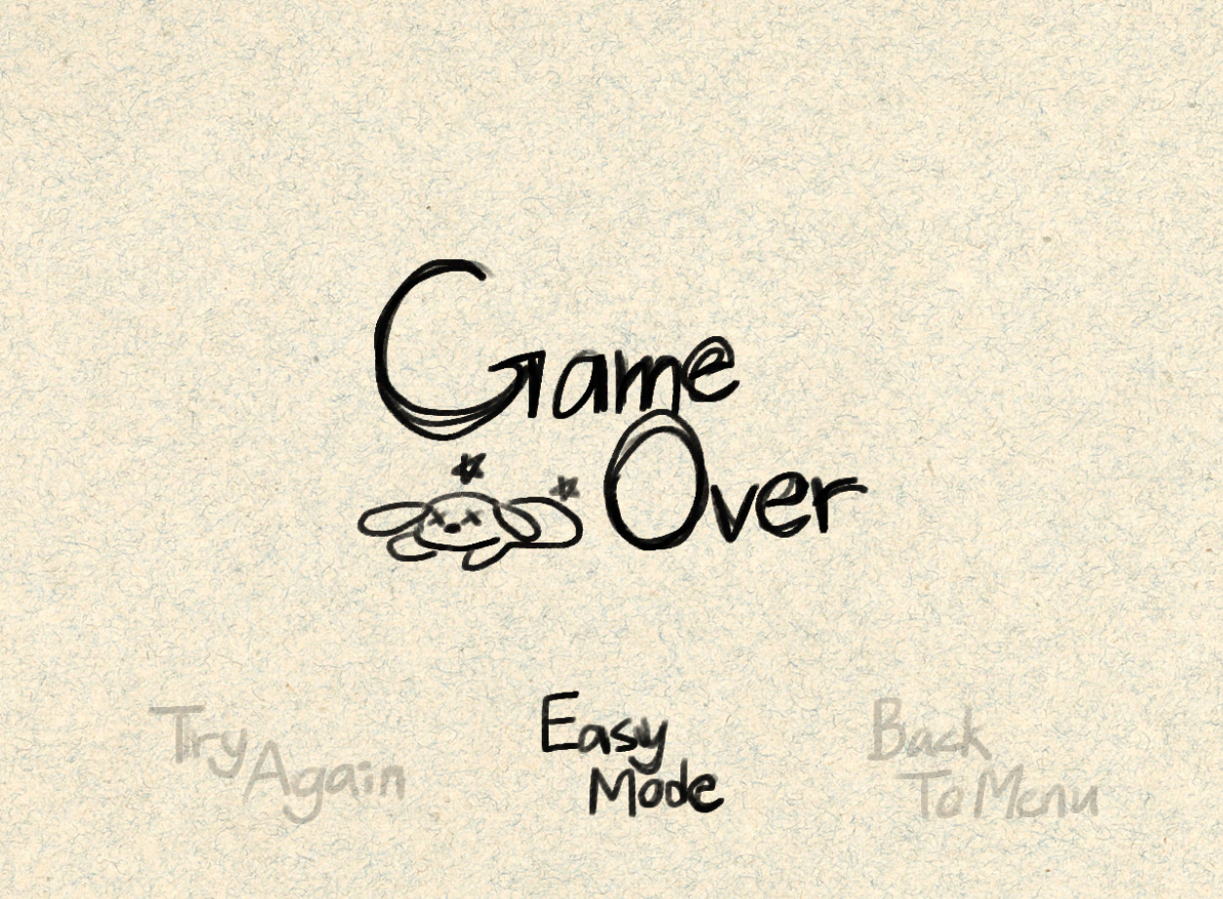

How to play
如果遊戲角色死亡的話，死亡的場景會給玩家簡單模式的選項，會獲得額外的生命值。

